Slide 1
Foreldremøte – våren 2021
Vollebekk skole

Slide 2
Agenda før kontaktlærerne overtar:
Velkommen
Vollebekk skole og Covid-19
Valgfag
Språkfag - veien videre
9.trinn - hvordan er livet?
Neste skoleår
Skoletur 10.trinn?

Slide 3
Dette er team 8 – ikke alle blir med over til 9.trinn
Antonella Savalli
Magnus Skjelstad
Inga Reymert
Øyvind E. Kraakevik
Stephanie Hoebeke
Mathias Bernth-Johannsen
Kittil Bøe
Kamilla Skylstad Birkeland
Neda Alaei

Slide 4
Helsesykepleier
Christina Hassel –
christina.hassel@bbj.oslo.kommune.no
Er i gang med oppstartssamtaler og fortsetter frem til sommeren.

Slide 5
Språkfag
Vollebekk tilbyr:
  Tysk
  Fransk
  Spansk
  Engelsk fordypning
Har barnet ditt valgt feil? Elever kan kun bytte til engelsk fordypning. Gi beskjed til kontaktlærer.

Slide 6
Valgfag
Karakteren publiseres fredag 4 juni. Karakteren er en standpunktskarakter. Den kan klages på, frist tre uker etter publisering. Obs! Dersom elevene har samme valgfag alle tre årene er det karakteren de får i 10. Klasse som teller.
Vi tilbyr i år:
  Sal og Scene
  PVT (produksjon av varer og tjenester)
  Programmering
  Teknologi og design
  Fysisk aktivitet og helse
  Friluftsliv
  Design og redesign
  Levende kulturarv.
  Vi håper å kunne tilby medier og kommunikasjon til neste år, samt de fagene over, men det avhenger av antall elever som ønsker de ulike valgfagene.
  Valg av valgfag for 9.trinn gjøres før sommeren. Frist 2. juni.

Slide 7
8.- og snart 9.trinn
Det er viktig at dere hjelper deres ungdommer med:
  Gode kvelds- og leggerutiner
  Gode morgenrutiner og at eleven spiser frokost
  Mobil og Ipad ikke på rommet om natten
Ungdommene begynner å bli store, følg med på hva dem gjør og bry deg.
9.trinn er et "mellomår"
Ungdommen tester grenser eller kommer til å teste grenser. "Alle andre får lov" er typisk noe ungdommen kan argumentere for. Dere voksne må snakke med hverandre og ikke ta alt for god "fisk"

Slide 8
Covid-19 og Vollebekk skole
Det har vært et krevende år for både elever og voksne.
Vi har hatt et tilbud for enkelte elever som har hatt behov for det.
Vi vet at noen elever har fått et mindre skoleutbytte dette skoleåret og det kan også påvirke karakterene som skal settes i starten av juni. Husk at vi voksne må støtte elevene i denne tiden!
Covid-19 har også påvirket klassesammensetningene og her har vi en jobb å gjøre for å få alle inn i varmen.

Slide 9
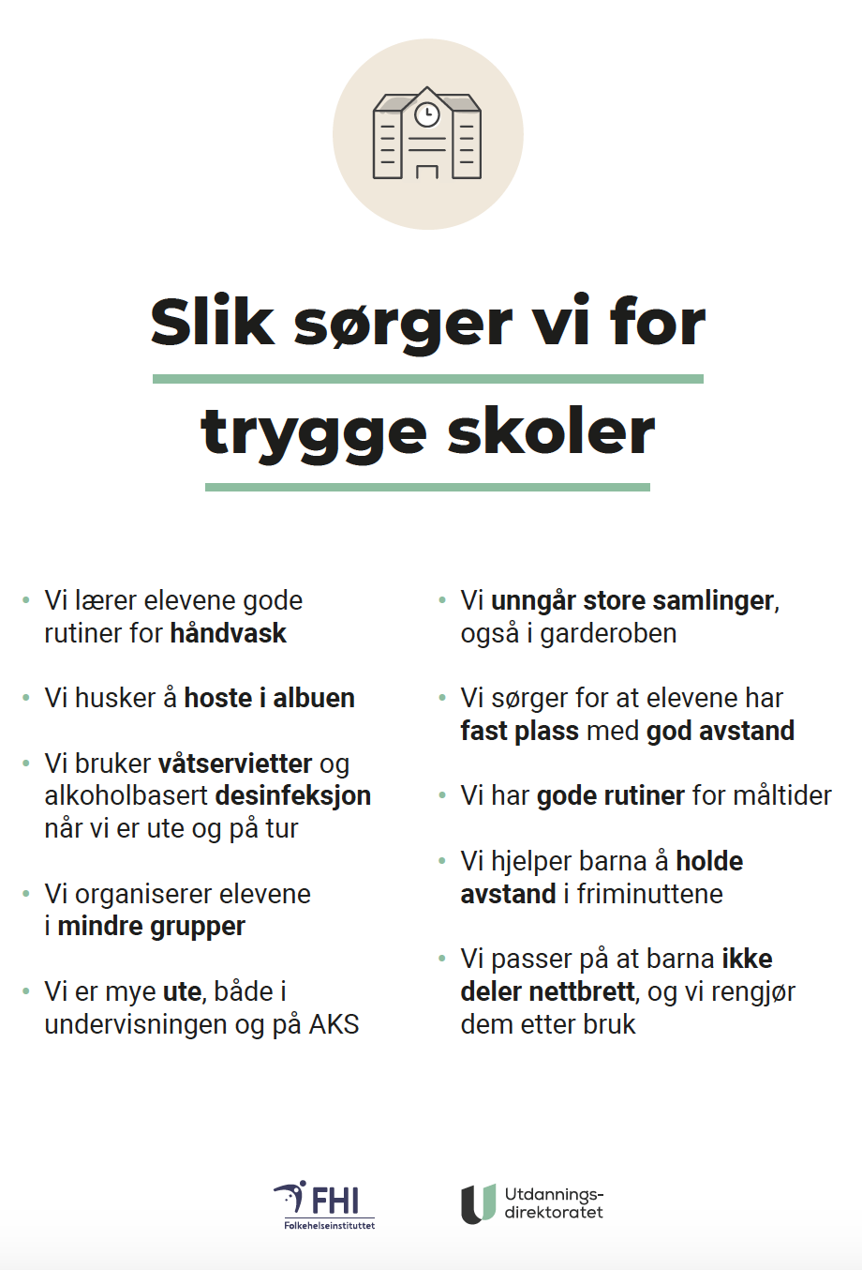

Smittevern
Her trenger vi hjelp av dere foresatte hjemme. Det er vanskelig å få elevene til og ikke ta på hverandre og holde avstand. Vi minner og minner på, men flere tar det ikke inn over seg.
De viktigste pilarene for å bremse smittespredning:
1. Syke personer skal ikke være på skolen
2. God hygiene
3. Redusert kontakt mellom personer
4. Hold avstand
Veilederen til FHI

Slide 10
Følg med på...
Skolemelding
Hjemmesiden
Facebook
Her blir det lagt ut informasjon jevnlig.

